Slide 1
ДЕЯТЕЛЬНОСТЬ
НПО ОФ «МЕЙІРІМДІ ЖОЛ»
В РАМКАХ РЕАЛИЗАЦИИ ПРОЕКТА ГЛОБАЛЬНОГО ФОНДА ,
ФОНДА ПЕРВОГО ПРЕЗИДЕНТА
и ГОСУДАРСТВЕННОГО СОЦИАЛЬНОГО ЗАКАЗА
на 2022-2023годы

Slide 2
С января 2022 года НПО ОФ «Мейірімді жол» осуществлял работу среди ключевых групп населения на волонтерской основе:
охвачено услугами - 126 лиц;
проведено 5 тренингов для пациентов «Равный к равному»;
50 групп поддержки с охватом 200 пациентов.
В январе 2023 года ОФ «Мейірімді жол» выиграл малый грант Глобального фонда.
В августа 2023 года ОФ выиграл малый грант фонда первого Президента «Правовая грамотность пациента».
На Маслихате одобрена предварительная заявка на 4 квартал 2023 года на сумму 1000000 млн. тенге
На 2024 год подали заявку на сумму 46924,54 тыс. тенге

Slide 3
ЦЕЛИ ОФ «МЕЙІРІМДІ ЖОЛ»
1. Оказание поддержки общественному здравоохранению в противодействии социально-значимым инфекциям;
2. Укрепление сотрудничества с гражданским обществом по усилению борьбы с туберкулезом;
3. Выявление и ведение потенциально склонных к нарушению лечения пациентов, поиск оторвавшихся от лечения, возврат к лечению, социальная поддержка и мотивация к лечению.

Slide 4
Задачи ОФ «МЕЙІРІМДІ ЖОЛ» :
1. Развивать механизм взаимодействия с ЦФ, ПМСП, ДУИС, СИЗО, ДВД, Центр СПИД, НЦМСК и НПО
2. Активно выявлять людей из КГН с симптомами ТБ, перенаправлять и сопровождать в поликлиники (сеть ПМСП)
3. Проводить работу по повышению приверженности к диагностике и лечению пациентов и возвращению нарушителей лечения ТБ, МЛУ ТБ, ТБ/ВИЧ

Slide 5
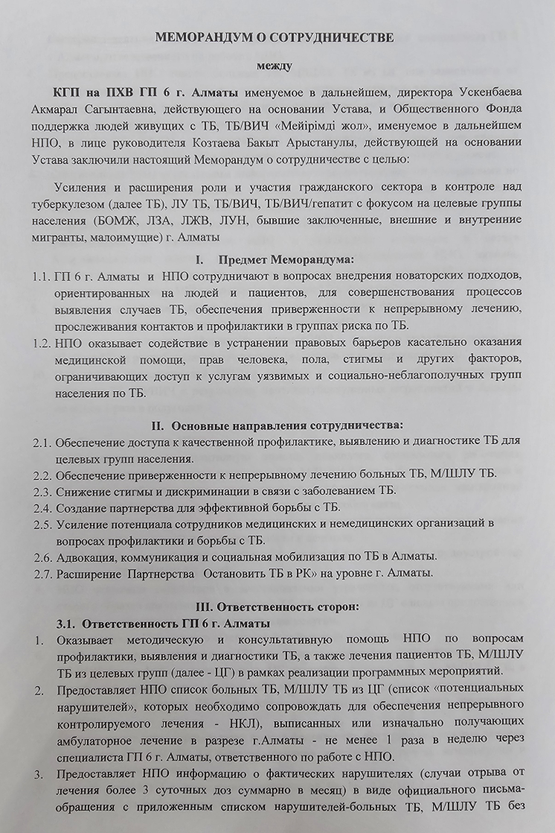
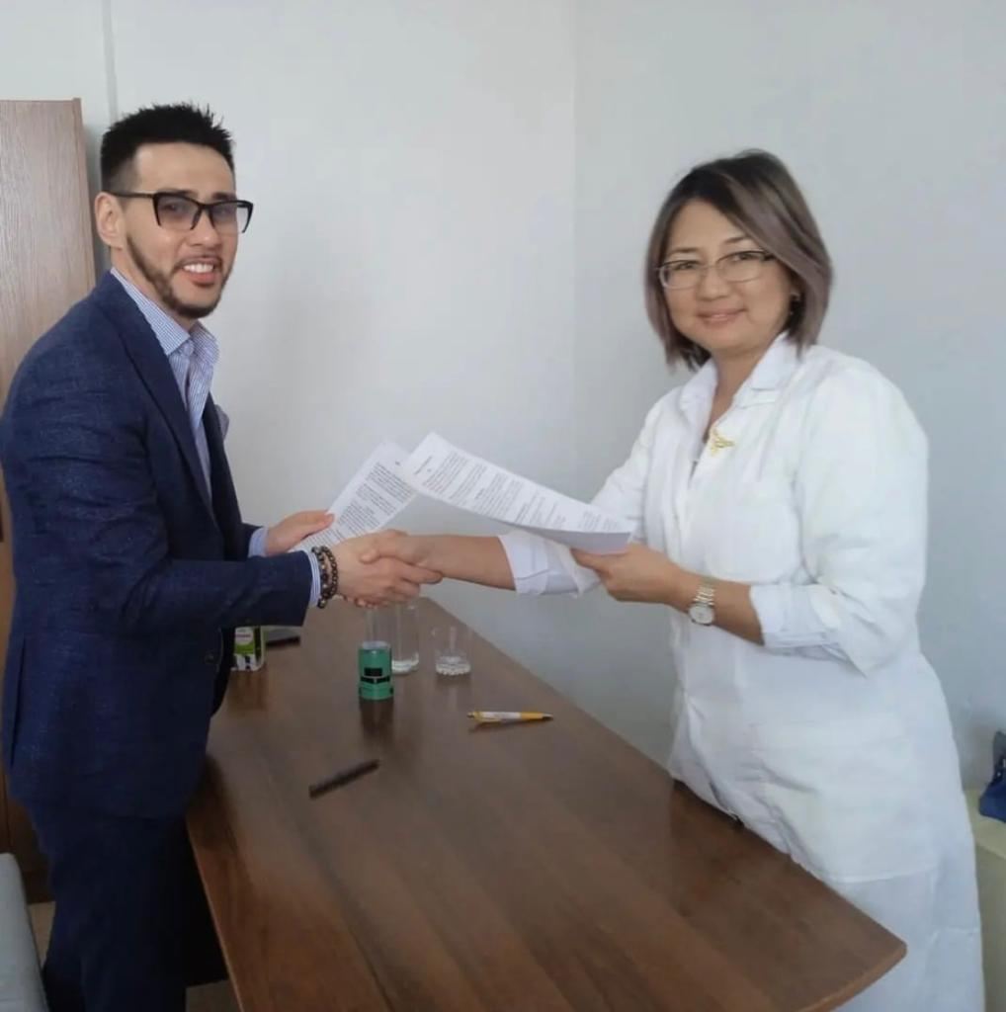
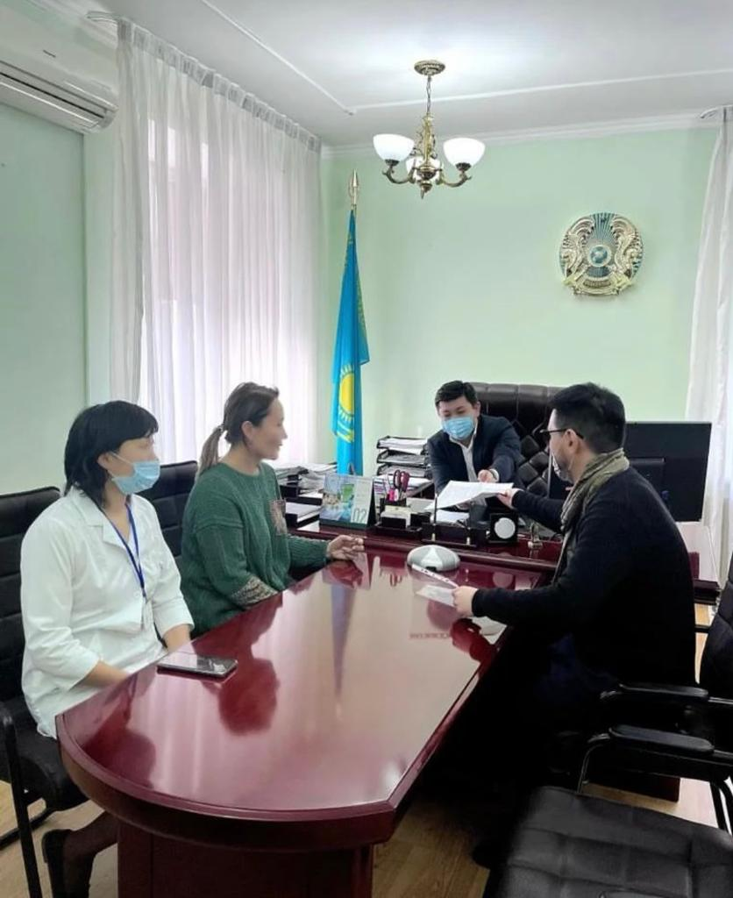
МЕРОПРИЯТИЯ ПО ВЗАИМОДЕЙСТВИЮ С МЕДИЦИНСКИМИ ОРГАНИЗАЦИЯМИ ГОРОДА АЛМАТЫ
Заключены 59 меморандума о сотрудничестве
с медицинскими организациями города:
39 государственных учреждений (100%)
20 частных медицинских центров (70%)

Slide 6
РОЛЬ НПО В ОРГАНИЗАЦИИ ПАЦИЕНТОРИЕНТИРОВАННОГО ПОДХОДА
НПО:
-повышение информированности о ТБ
-повышения доступа целевых групп
НПО:
-сопровождение и повышение приверженности к лечению
- выявление и обследование контактных
Лечение с учетом обстоятельств пациента
Начало лечения
План ННЛ (ВНЛ)
Социальная поддержка
Обследование контактов
Клинический диагноз
Больной с предполагаемым ТБ
Обследование с предполагаемым ТБ
НПО:
-Психосоциальное сопровождение пациентов и членов семей
Универсальное ННЛ
Для содействия соблюдению требований лечения и успеху терапии крайне важно, чтобы пациенты, по возможности, были полностью интегрированы в общество и возвращались к повседневной жизни, что позволит им нормально взаимодействовать с привычным для себя окружением
да
ЛЧ/ЛУ
Лабораторное подтверждение
нет
НПО: противодействие стигматизации и усиление вовлеченности общества в процесс лечения и ухода.
Стационарное лечение
Следовать критериям госпитализации

Slide 7
РЕЗУЛЬТАТЫ РАБОТЫ
Задачи | Достигнутые результаты
Обследование клиентов из КГН | У 39 пациентов при обследовании выявлен активный ТБ
Поиск оторвавшихся пациентов больных ТБ | Возвращено на лечение 23 пациентов
Прикрепление в поликлиники города больных ТБ без РПН | Содействовали в прикреплении в ПМСП 34 пациентов
Определение в кризисный центр | 28 пациентов без определенного места жительства определены в кризисный центр
Помощь в регистрации по месту жительства для получения социальных пособий | Оказана помощь в регистрации по месту жительства 52 пациентам, в получении ЭЦП - 64 пациентам
Организация профессиональной ориентации безработных в целях выбора сферы деятельности | Направлены на краткосрочные курсы профессионального обучения 13 пациентов
Работа с банками второго уровня | 37 пациентам оказано содействие в уменьшении ежемесячной оплаты, снятия пени и арестов по выданным ранее кредитам
Материальная помощь клиентам | 25 пациентам ежемесячно выдается по 5000 тенге на оплату проезда (общая сумма за 11 месяцев - тенге)

Slide 8
РЕЗУЛЬТАТЫ РАБОТЫ
Привлечение спонсоров в оказании благотворительной помощи | 72 пациентам выданы продуктовые корзины
Культурные мероприятия | С группой взаимопомощи посетили Парк Первого президента, Медеу, Шымбулак, Кок-тобе и Парк культуры и отдыха
Обучение социальных работников ПМСП | Совместно с ЦФ обучили 47 социальных работников
Проведение семинаров –тренингов студентам, учащимся школ. | В Высшем медицинском колледже провели 2 семинара с охватом 60 студентов В общеобразовательной школе № 7 проведен конкурс среди старшеклассников «Что такое туберкулез?»
Проведение онлайн-конференций, консультаций | Проведена онлайн-конференция с профессором Ракишевой А.С. и врачами ПСМП г.Алматы для пациентов группы взаимопомощи
Организация групп взаимопомощи | Проведено 58 встреч в группе взаимопомощи с участием 330 пациентов и врачей фтизиатров ПМСП
Участие в мероприятиях по профилактике туберкулеза среди населения | Ежемесячно совместно с сотрудниками Департамента полиции проводятся рейды среди уязвимых слоев населения в местах массового скопления людей с целью отбора лиц с подозрением на ТБ. Выявлено 9 случаев активного ТБ
Работа со СМИ | Интервью в журнале «INFO TIME», выступление в передаче «MAIDAN» на канале You Tube по проблемам стигмы и дискриминации

Slide 9
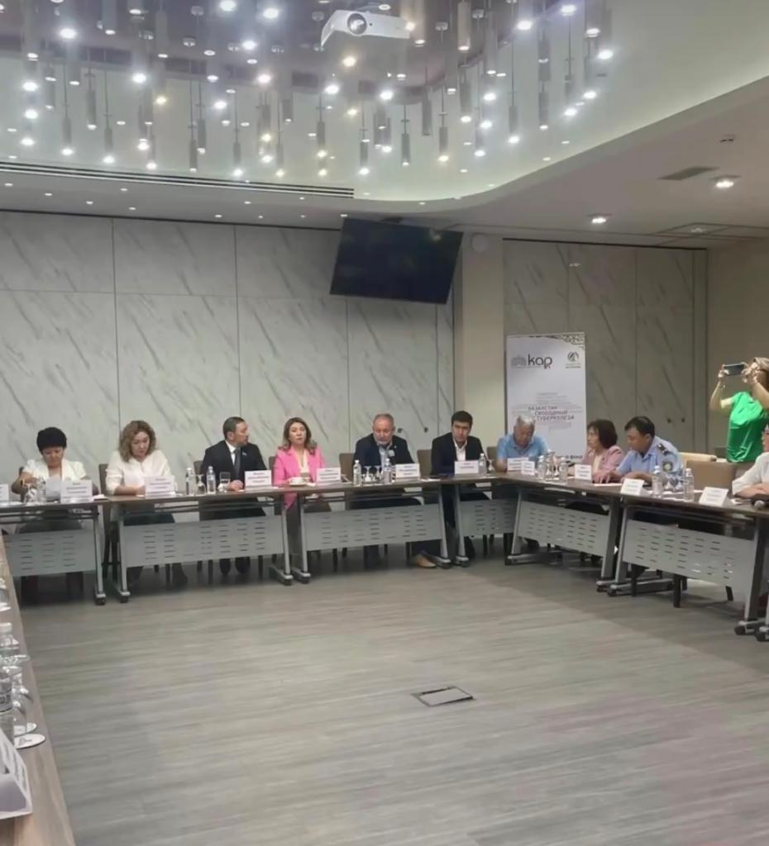
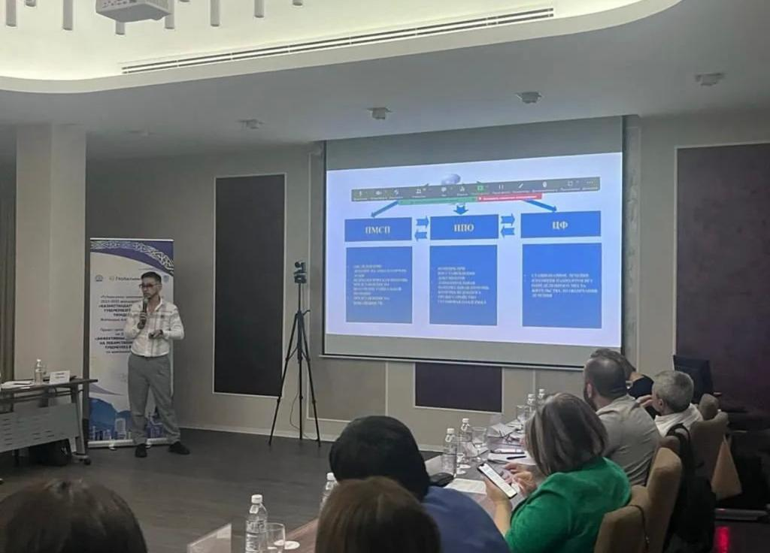
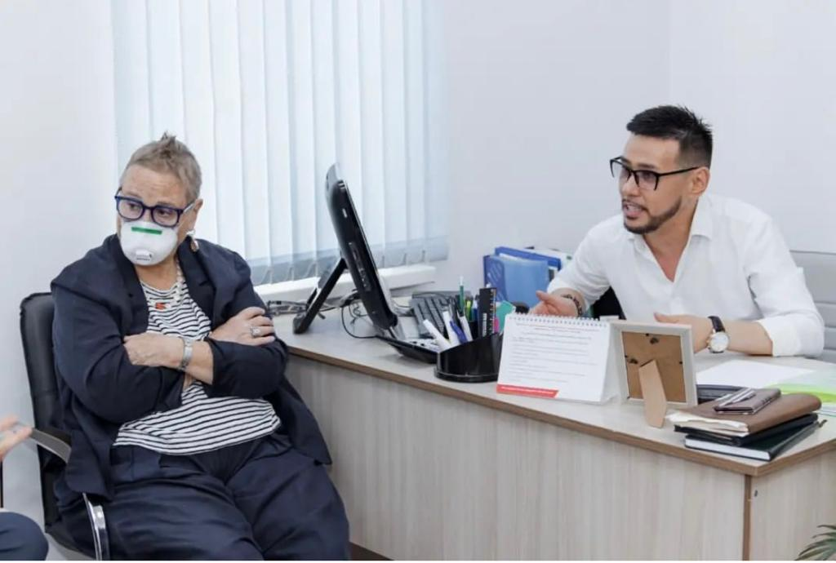
РАБОЧИЕ ВСТРЕЧИ
04 июля 2023 года приняли участие в Адвокационной встрече «Развитие национального партнерства Стоп ТБ , потенциала НПО по ТБ /ВИЧ в ликвидации ТБ как проблемы общественного здравоохранения г.Алматы.
18 июля 2023 года ОФ «Мейірімді жол» с дружеским визитом посетили представители USAID/Вашингтон и региональный советник по туберкулезу USAID/Центральная Азия (Люси Майз и Арман Токтабаянов).

Slide 10
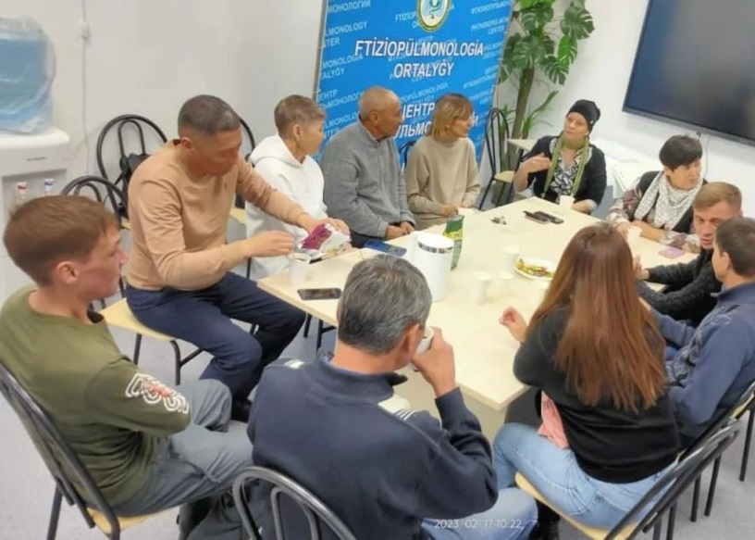
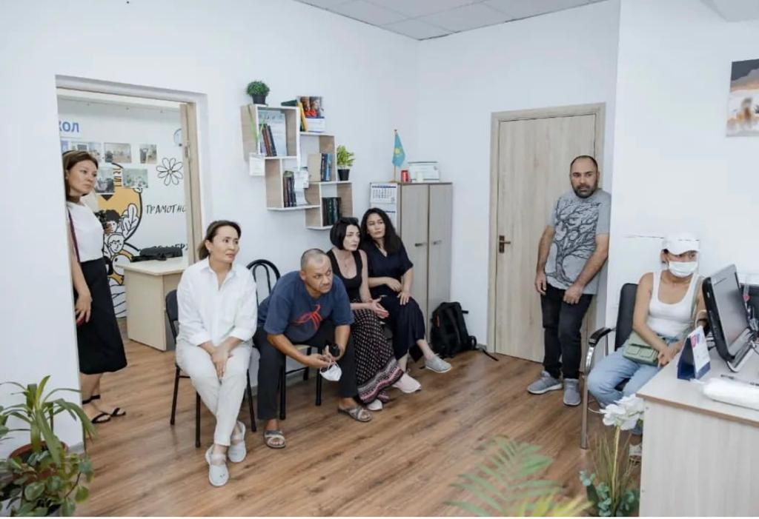
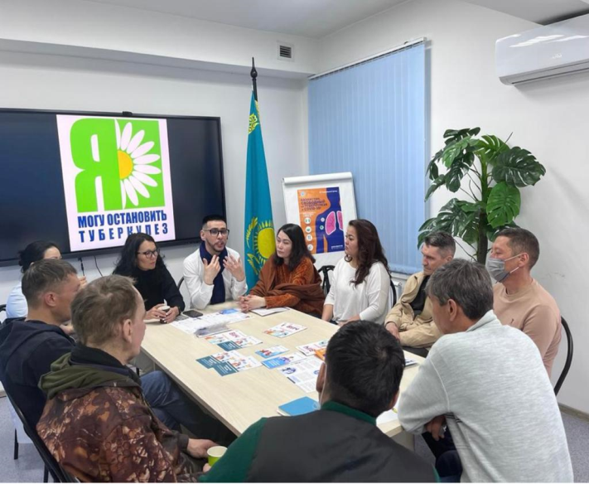
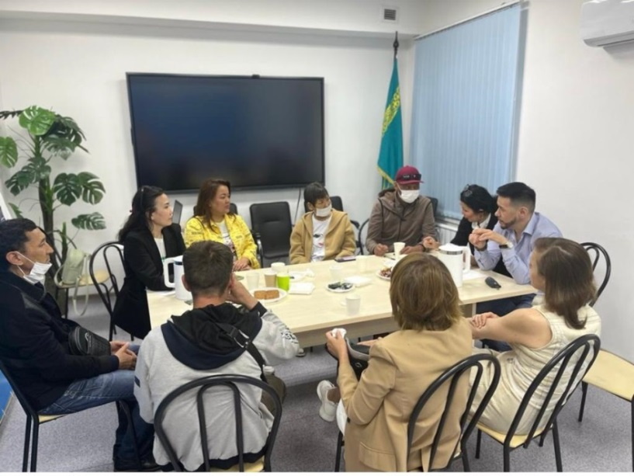
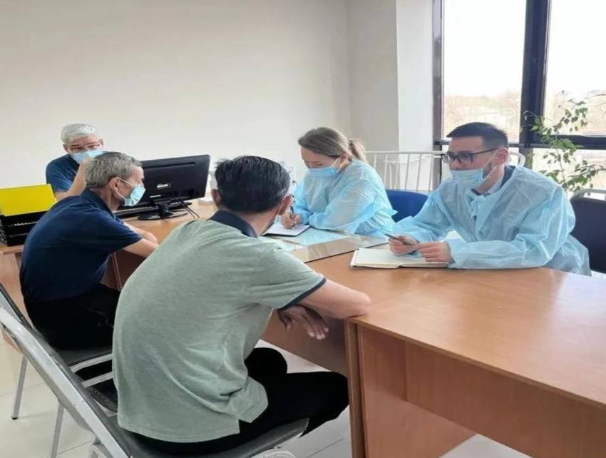
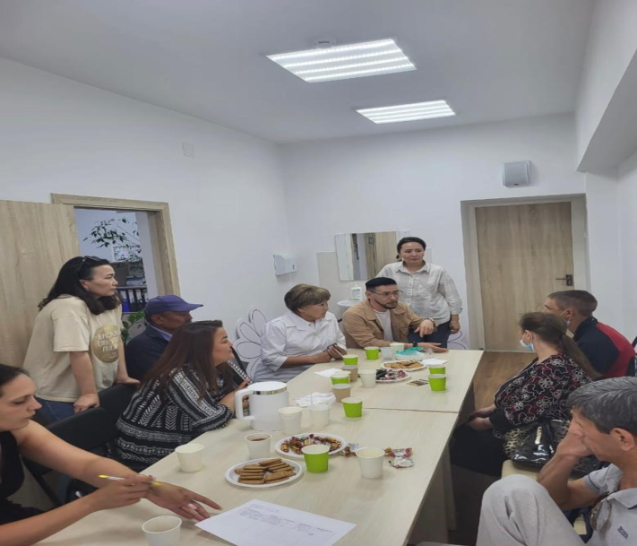
Фотогалерея: проведение групп взаимопомощи

Slide 11
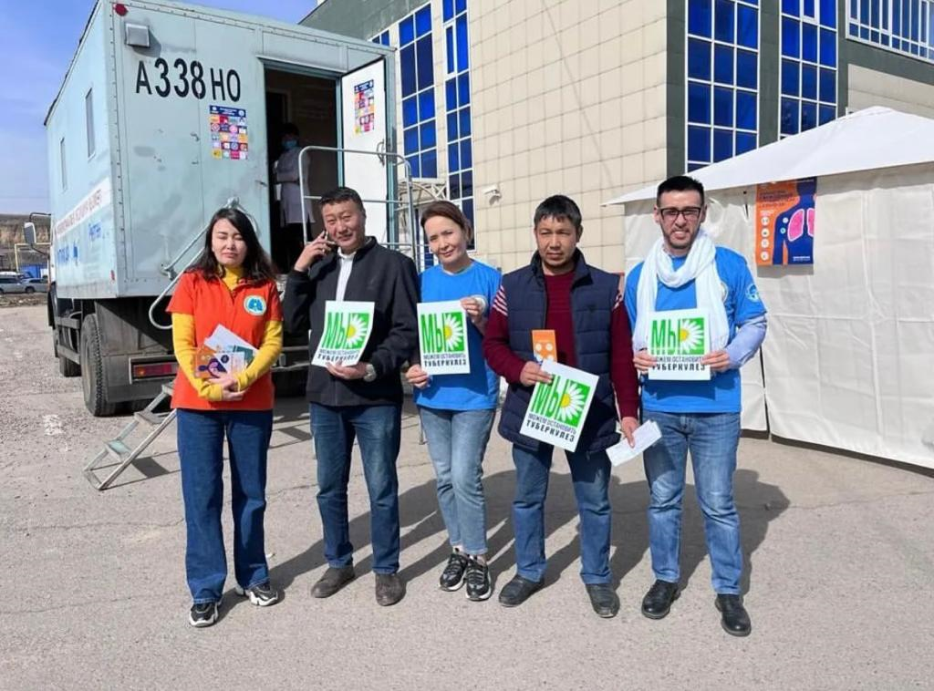
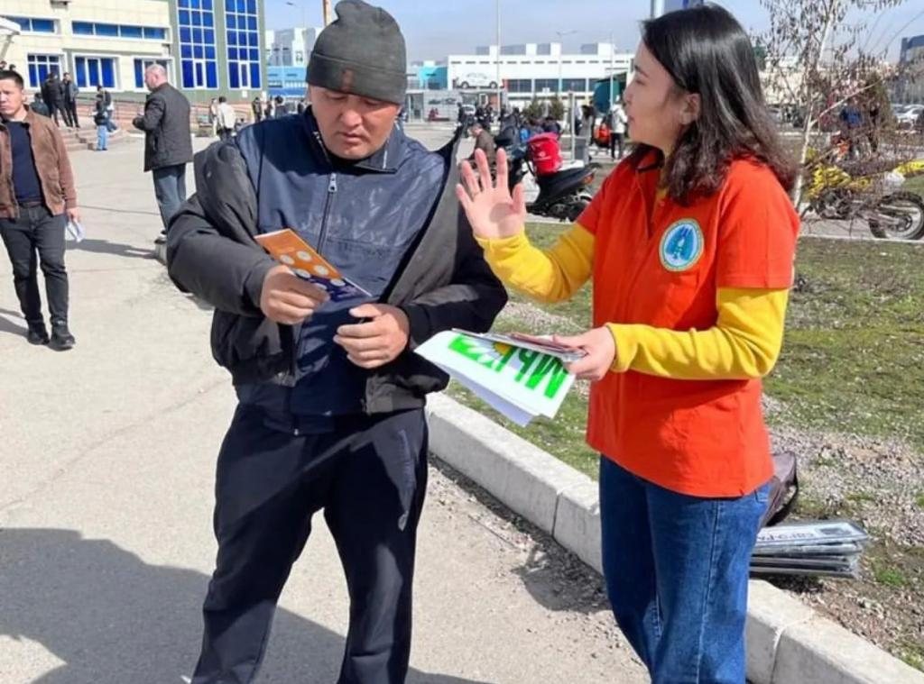
Фотогалерея: проведение программных мероприятий

Slide 12
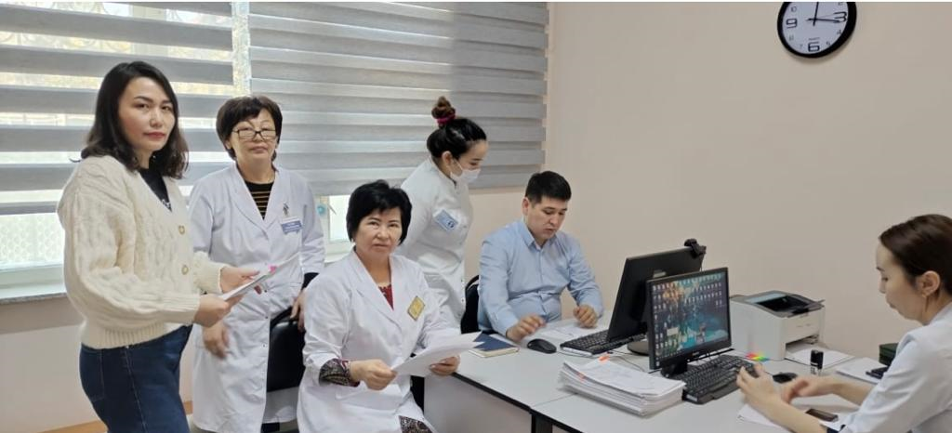
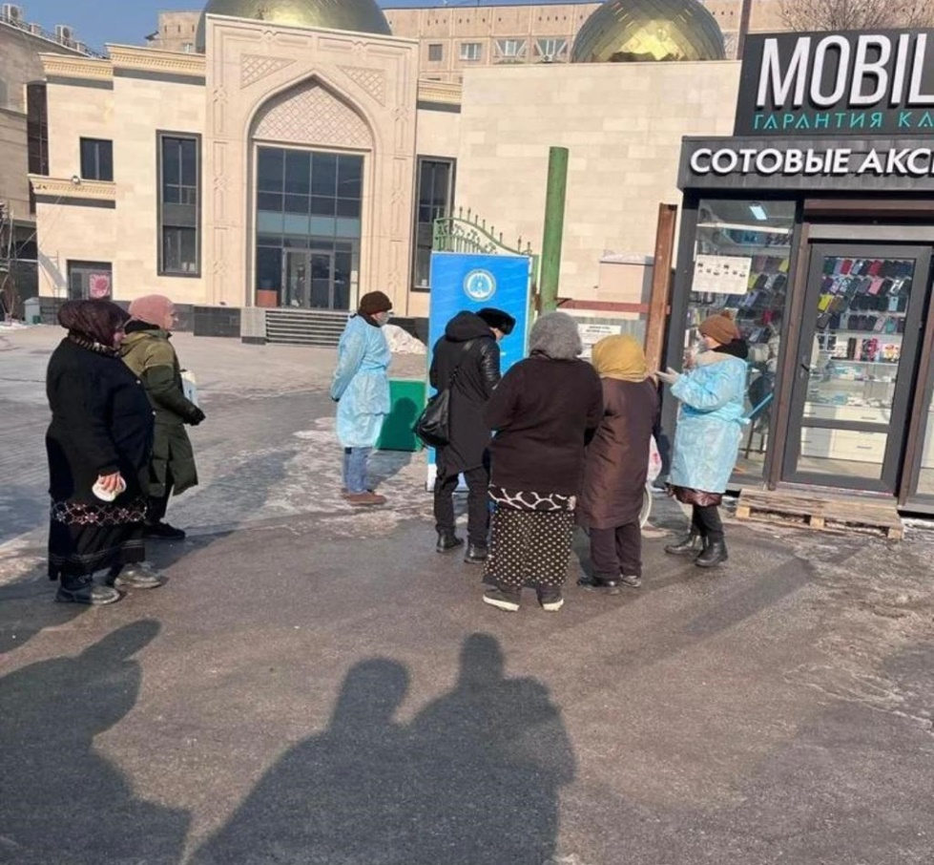
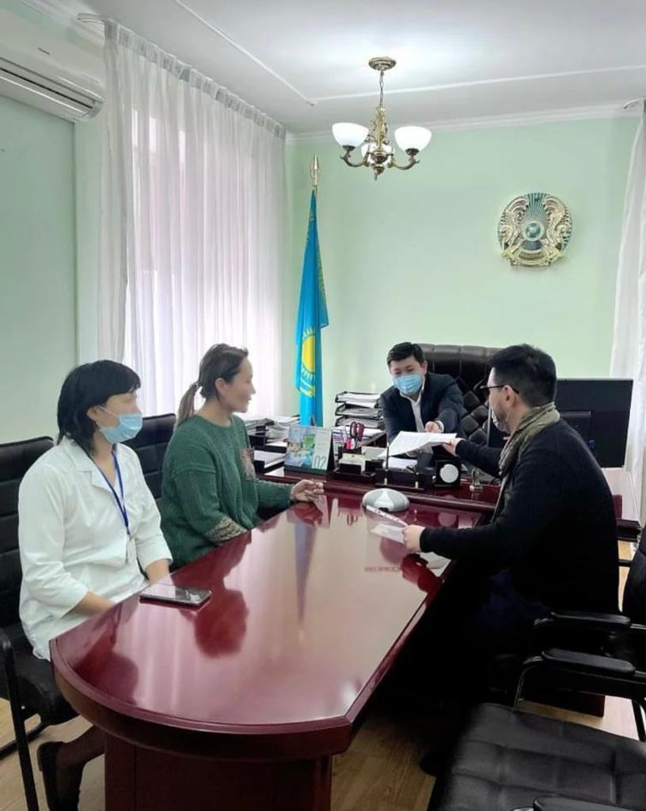
Фотогалерея: проведение программных мероприятий

Slide 13
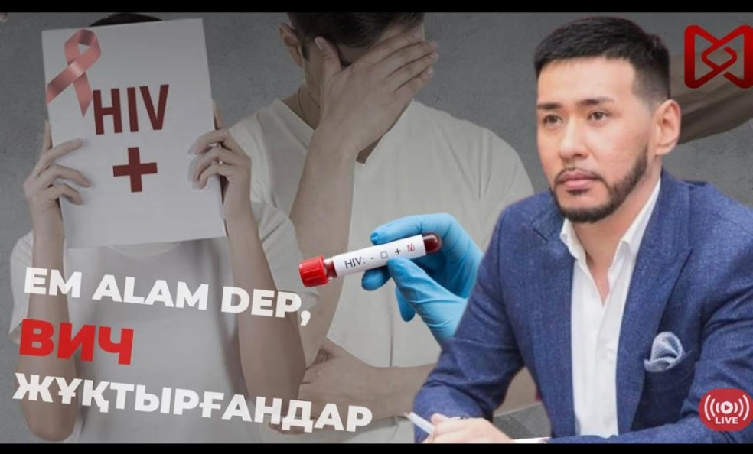
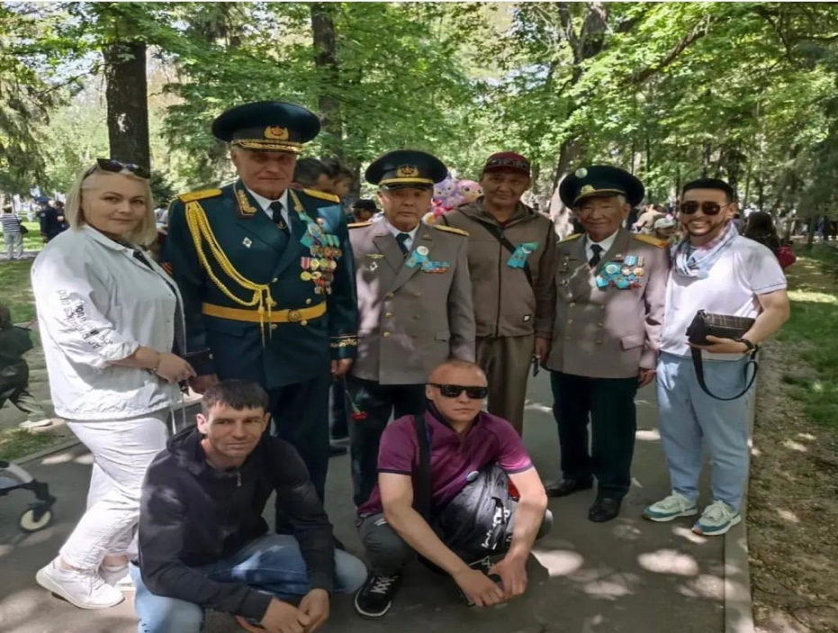
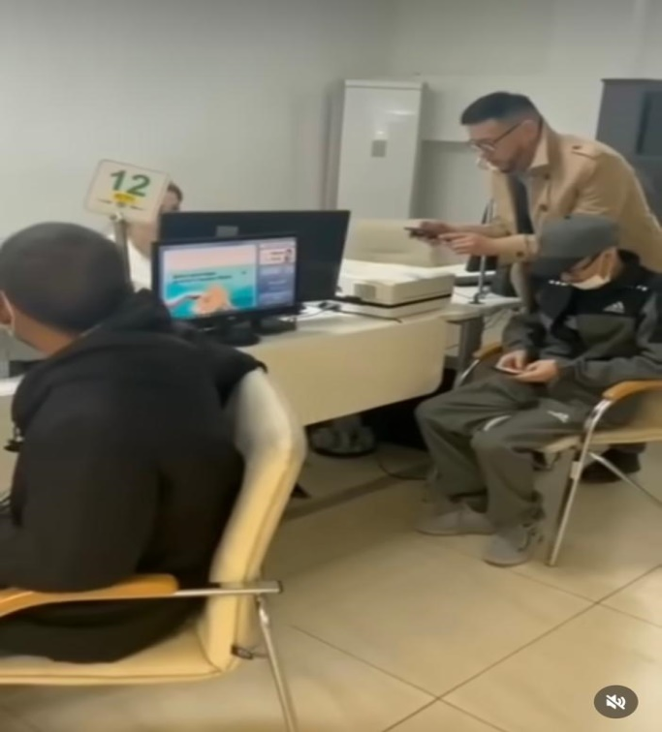
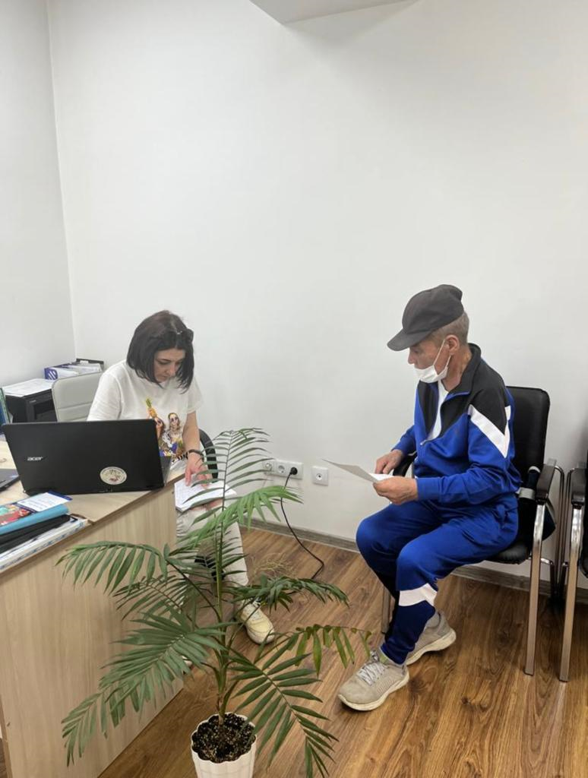
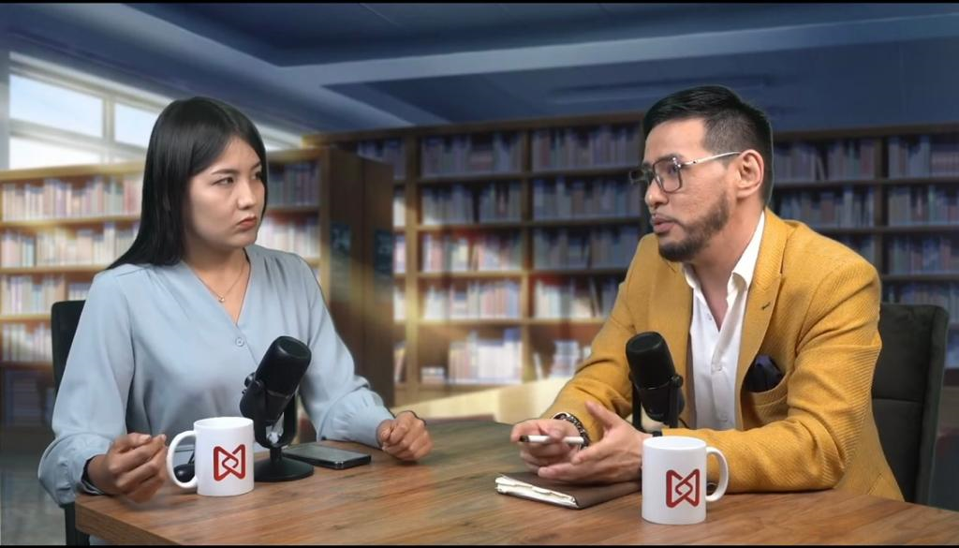
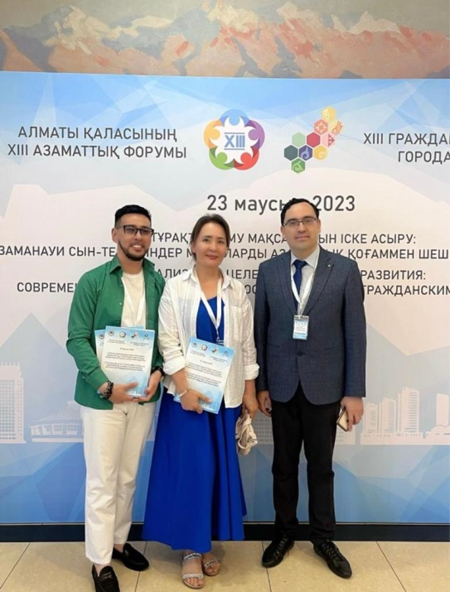
Фотогалерея: проведение программных мероприятий

Slide 14
Благодарю за внимание!
Наши контакты:
город Алматы улица 2-я Гончарная 21 а
8 7717621027
Е-mail: madiyar.abdilov
Инстаграмм: Npo Meyirimdi jol

